Slide 1
CONVENTION
COMMERCIALE
2026

Slide 2
LA DEMANDE

Slide 3
Rappel du brief
Le Contexte
Avec janvier arrive l’heure des conventions commerciales et opérationnelles.
Et cette année 2026 marquera les mémoires par l’entrée du groupe dans une nouvelle ère.
Euromaster amorce une transformation durable pour plus de performance et d’efficience.
Une évolution permise par l’innovation, la maîtrise technologique et la synchronicité de tous
Les Objectifs
Embarquer tout l'interne dans cette grande transformation qui apportera du changement… mais pour plus d'efficacité et de confort/sérénité pour tous.

Slide 4
Rappel du brief
Le Message
ERM doit devenir plus que rentable, le groupe doit être en croissance, résolument tourné vers le futur
La Tonalité
Inspiration, ambition et fierté.
Motivation de l'interne à prendre part à cette dynamique de transformation

Slide 5
Rappel du brief
Les Axes créatifs envisagés
Univers « Galaxies interconnectées » : L'idée : symboliser les synergies et la coordination entre les équipes à travers des éléments interstellaires.
Univers “Mécanismes de précision”
L’idée : symboliser la synchronicité des équipes, l’efficacité, la puissance créés par un mouvement fluide, commun
Univers “Technologie et mouvement”
L’idée : représenter les flux énergétiques, l’association de l’homme et de la technologie.

Slide 6
NOS PROPOSITIONS

Slide 7
AXE 1 Galaxies Interconnectées

Slide 8


Slide 9


Slide 10
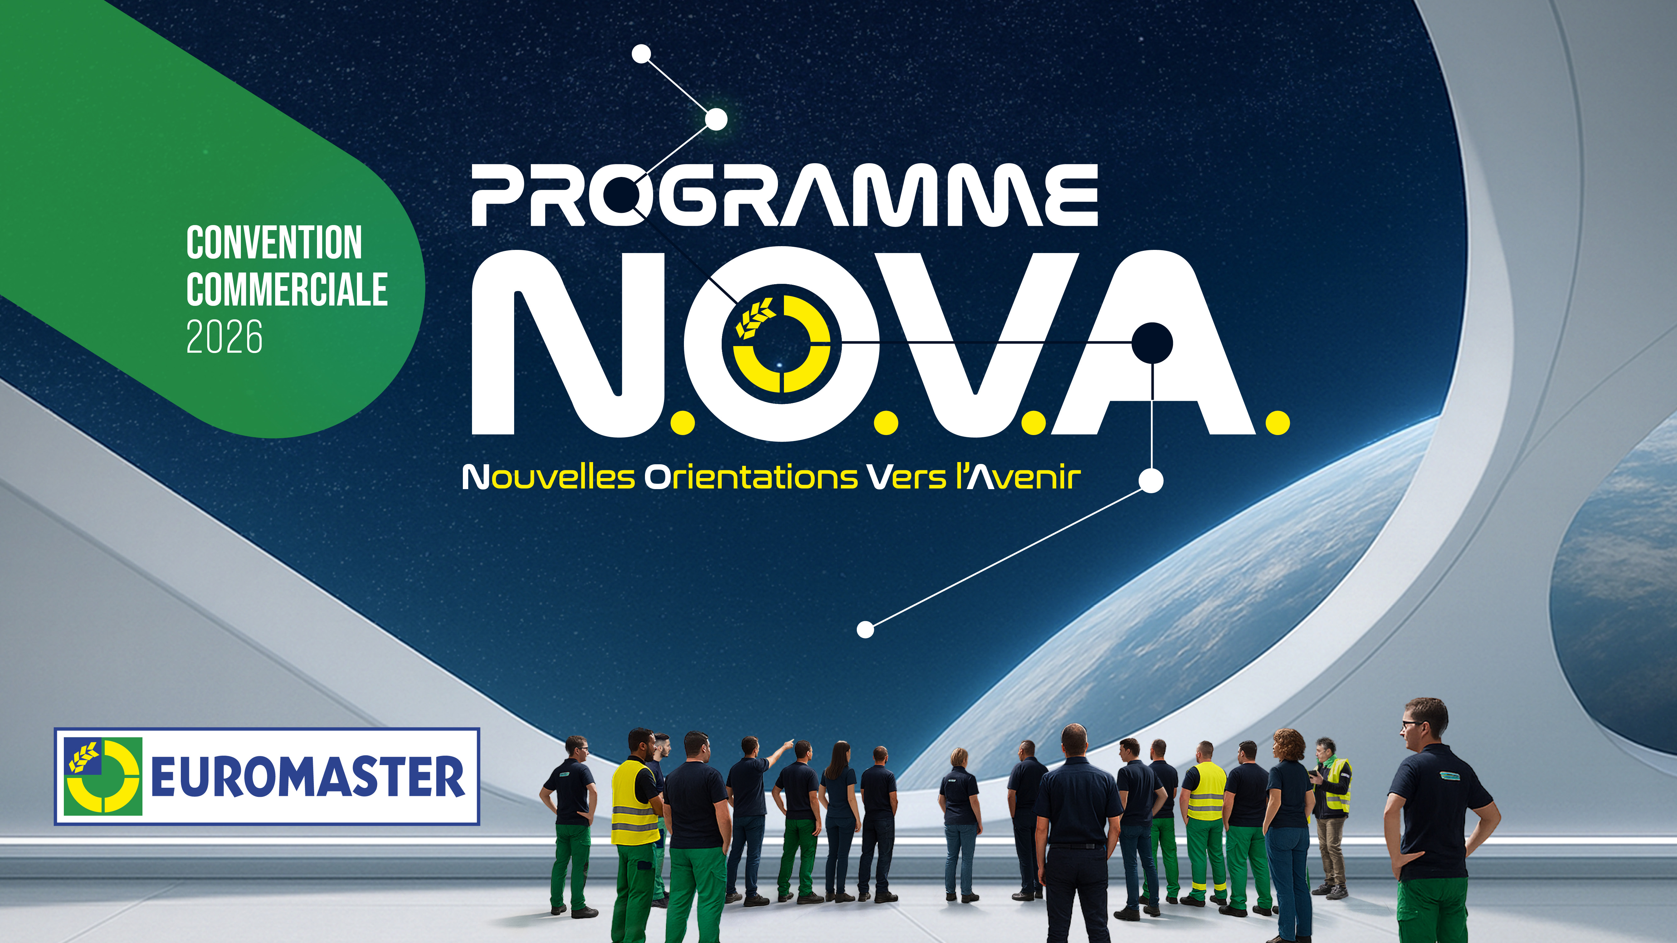

Slide 11


Slide 12
AXE 2 Mécanismes de précisions

Slide 13


Slide 14
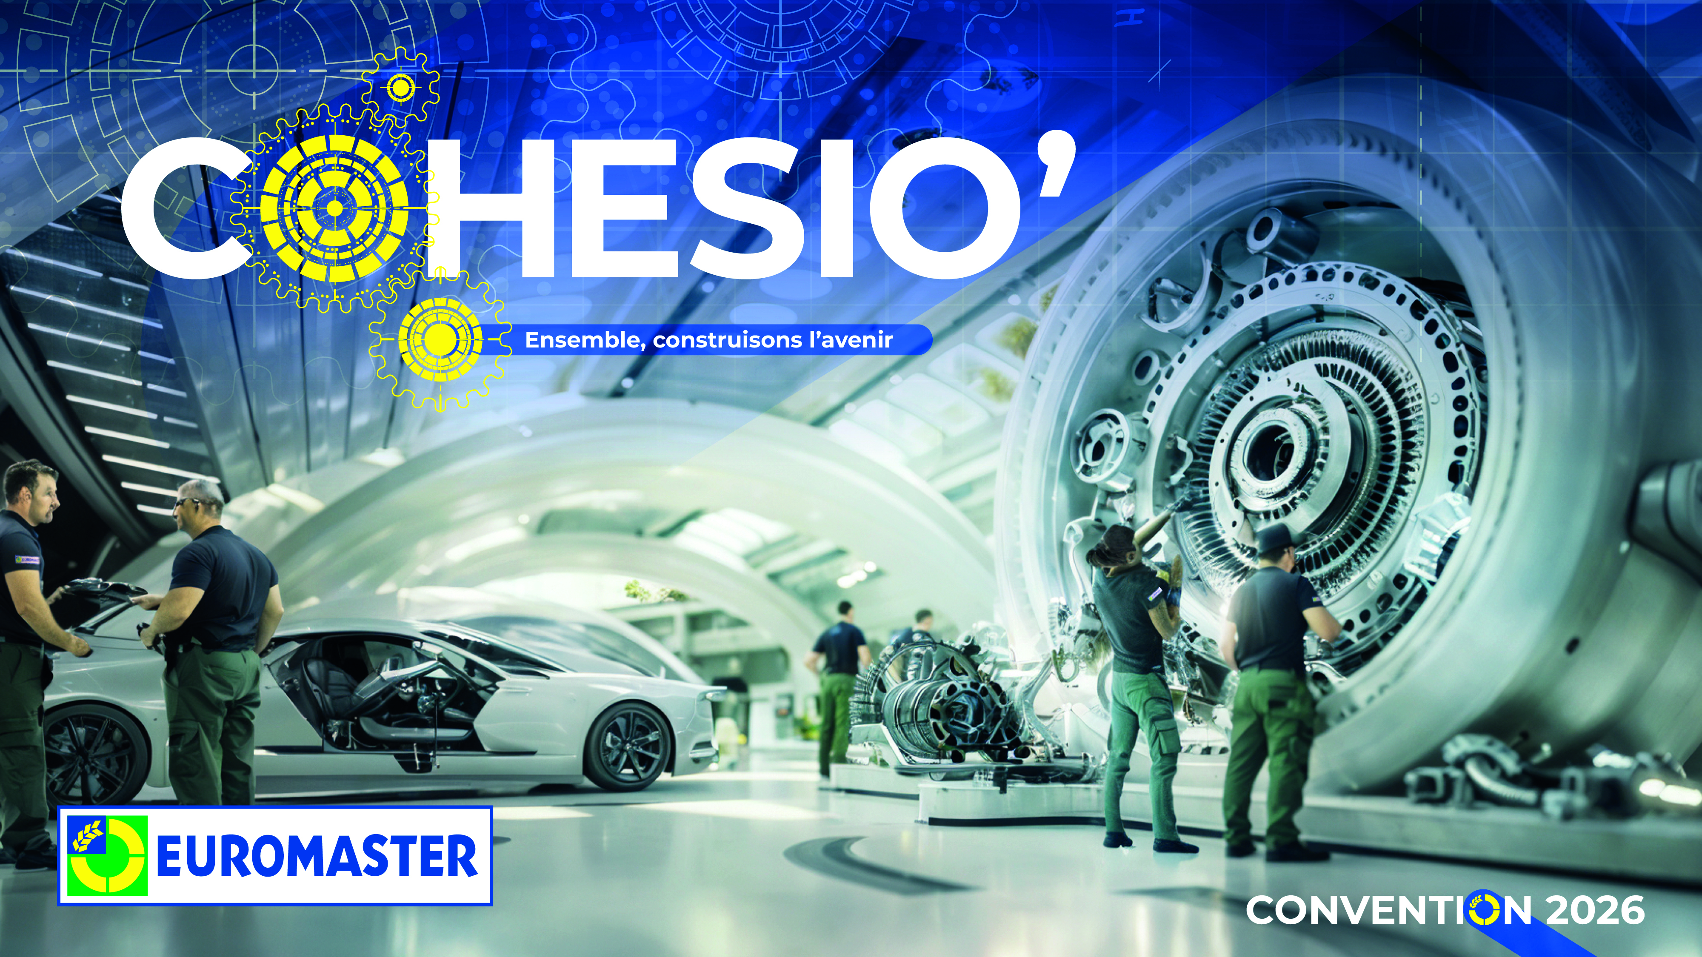

Slide 15
AXE 3 Technologie et mouvement

Slide 16
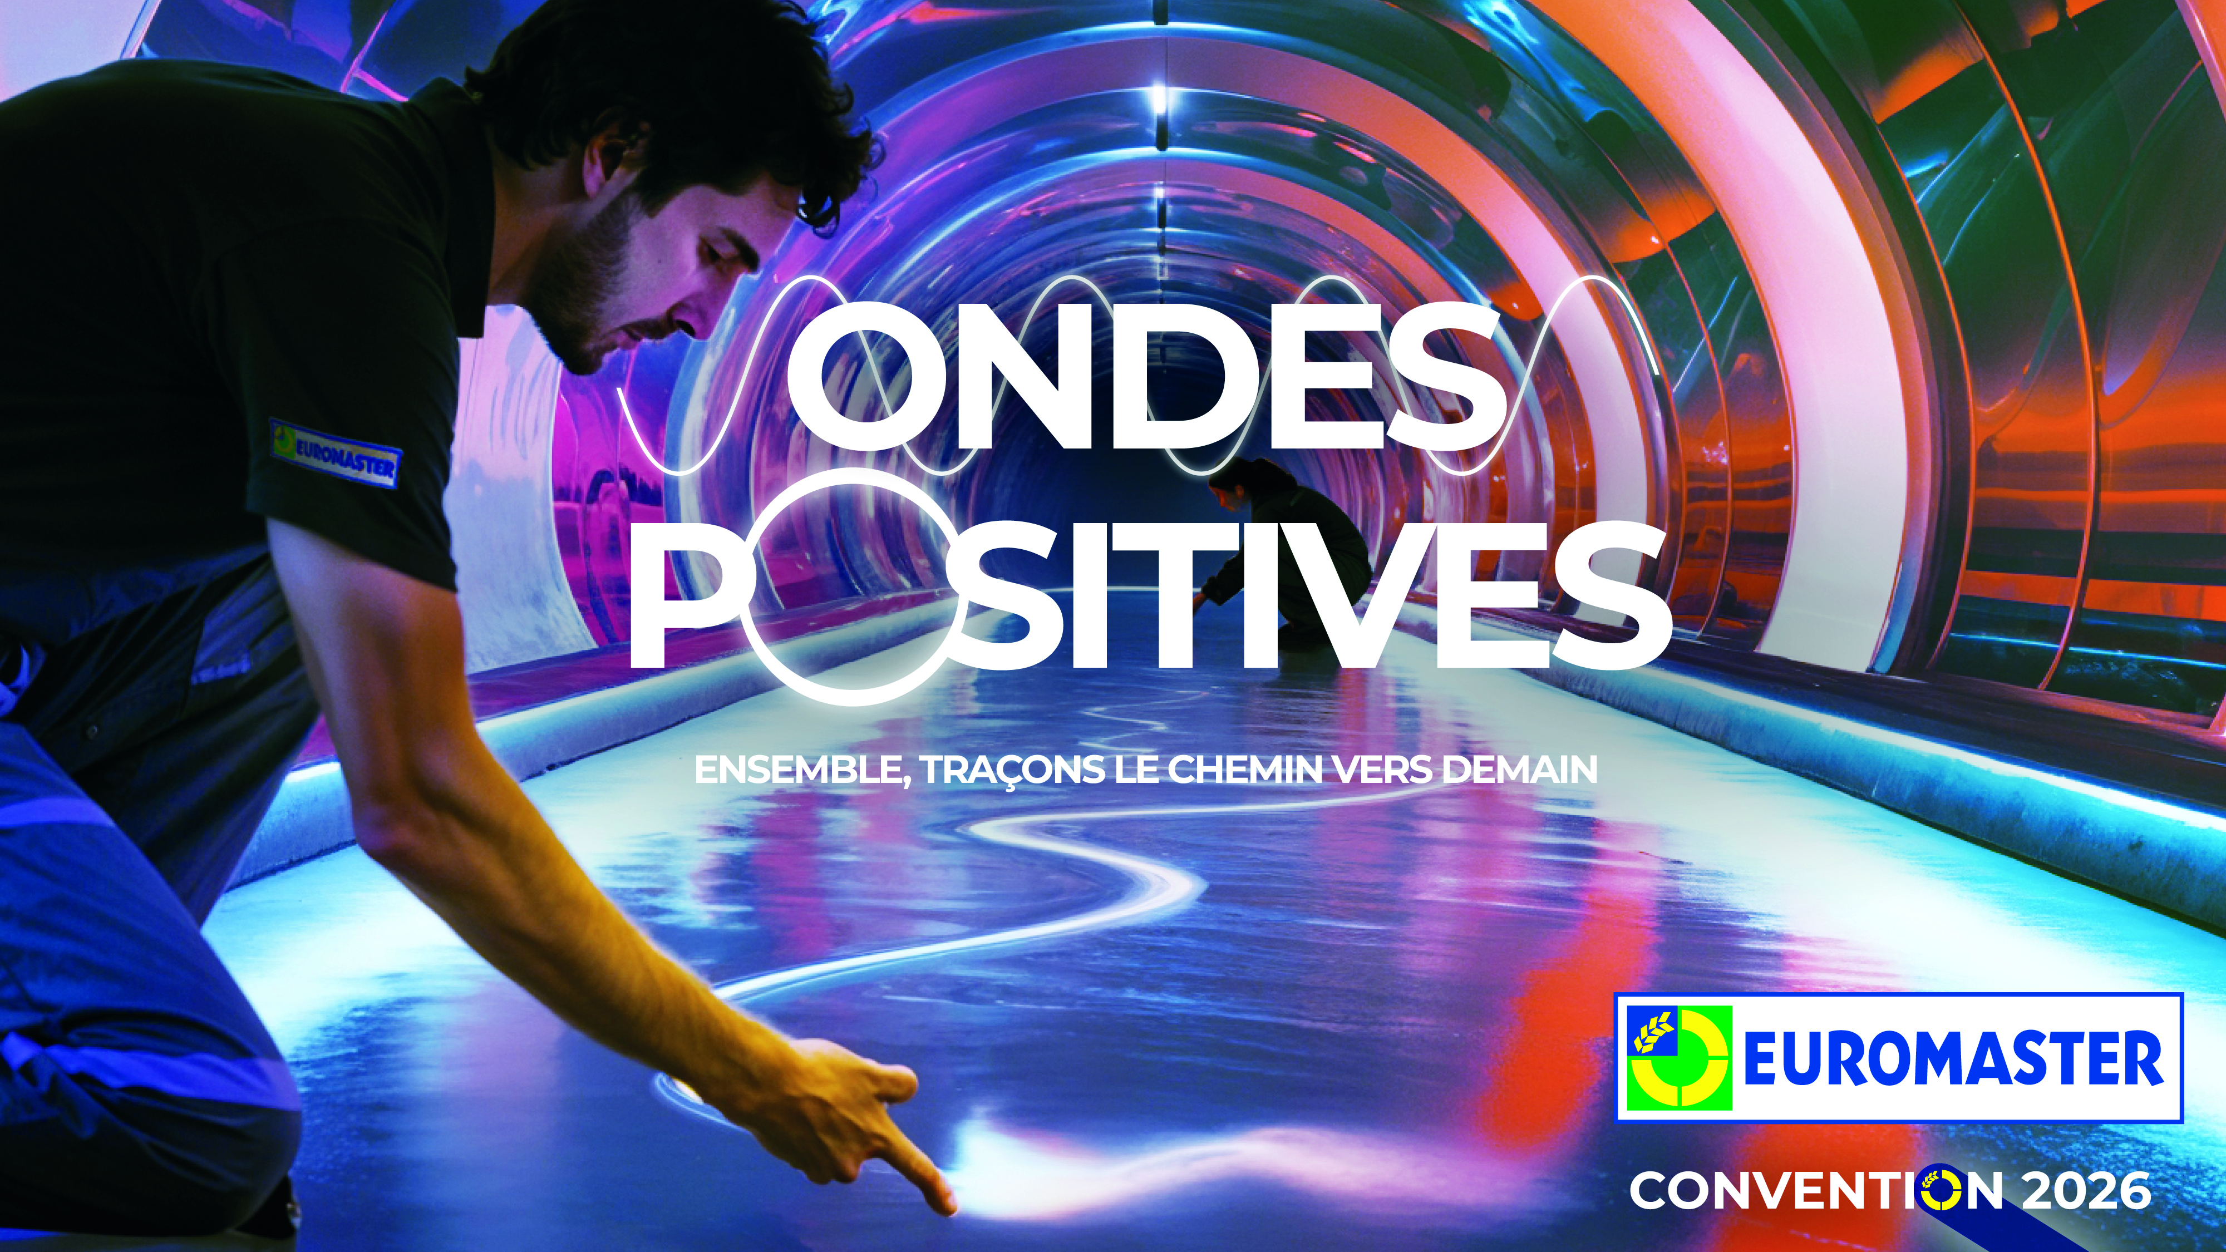

Slide 17


Slide 18


Slide 19
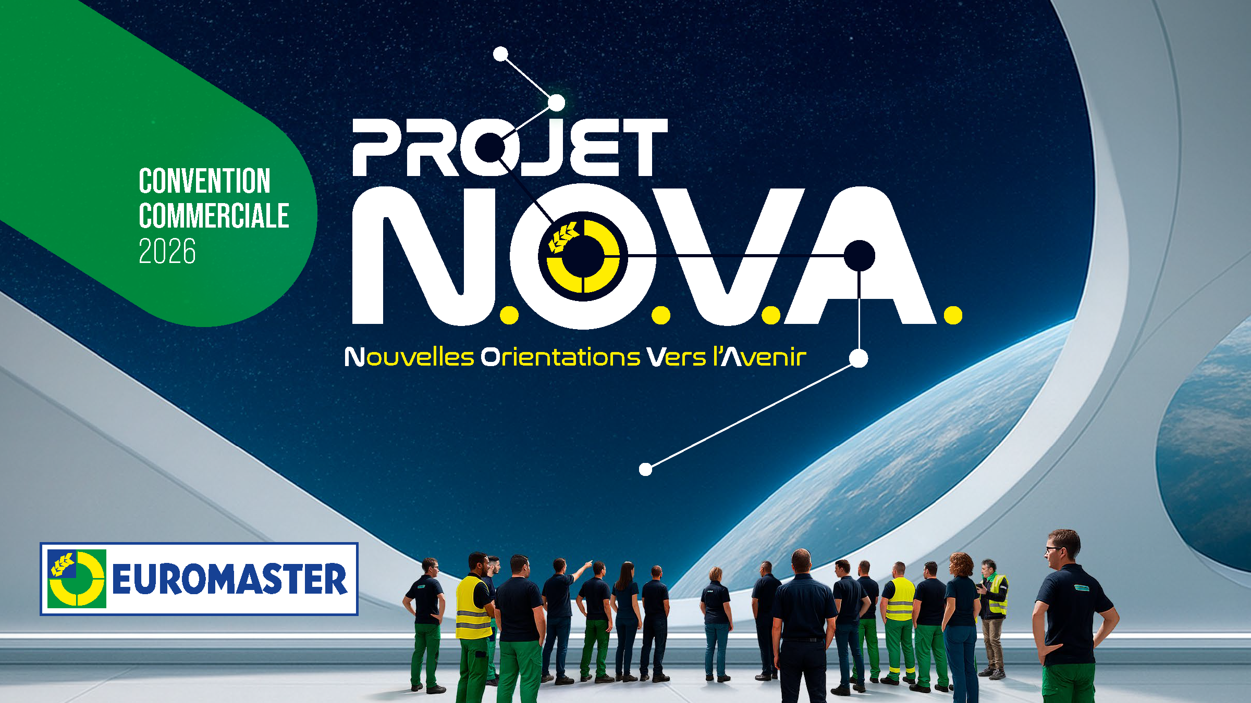

AXE 1
AXE 2
AXE 3

